Slide 1


Gränssnittsdesign
Lars Strömberg

Slide 2

Färgteori

Slide 3
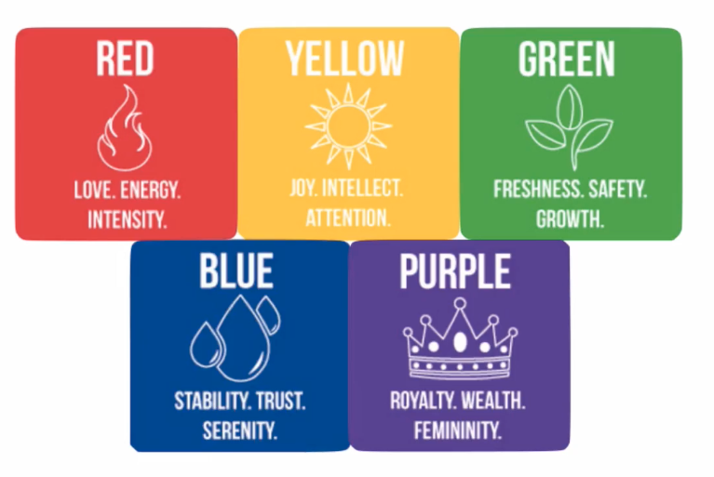
Stämningar

Slide 4
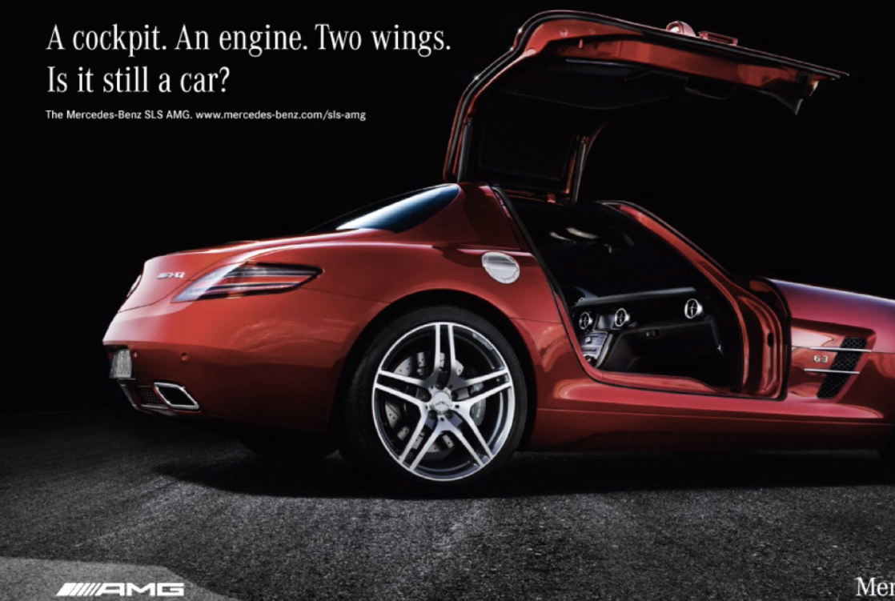
Spännande Snabbhet Intensitet

Slide 5

Kärlek Förälskelse Förtjusning Lycka

Slide 6

Uppmärksamhet IntensivItet
Jobbig att titta på länge

Slide 7

Fräschhet Friskhet

Slide 8
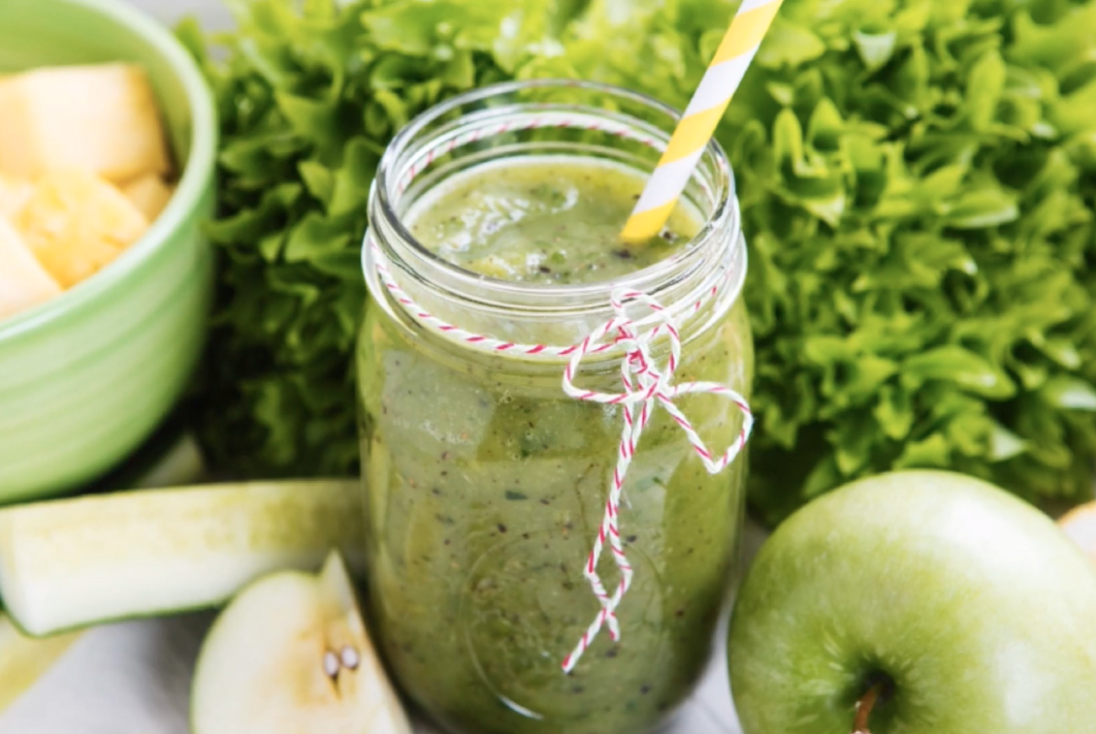
Hälsosamhet Tillväxt Lugnhet

Slide 9

Stabilitet Förtroende Ärlighet

Slide 10

Inger Förtroende

Slide 11

Lyxigt Majestätisk Rikedom Feminitet

Slide 12
Mer om färger
https://www.foretagande.se/skoj-lasning/om-farger-och-fargers-betydelse

Slide 13
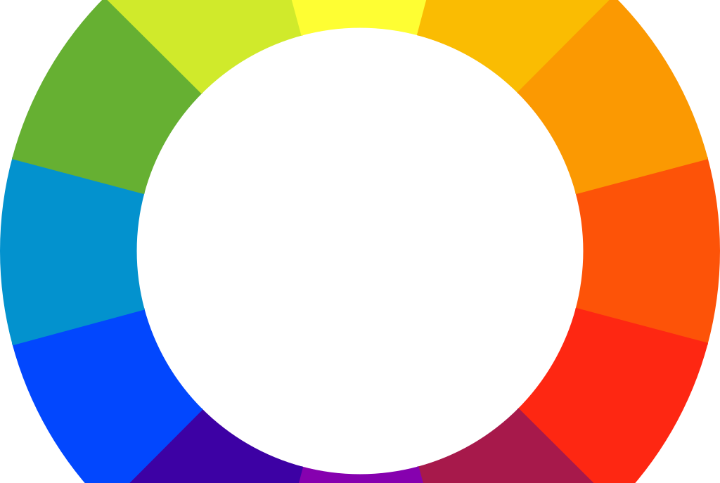
Färghjulet

Slide 14
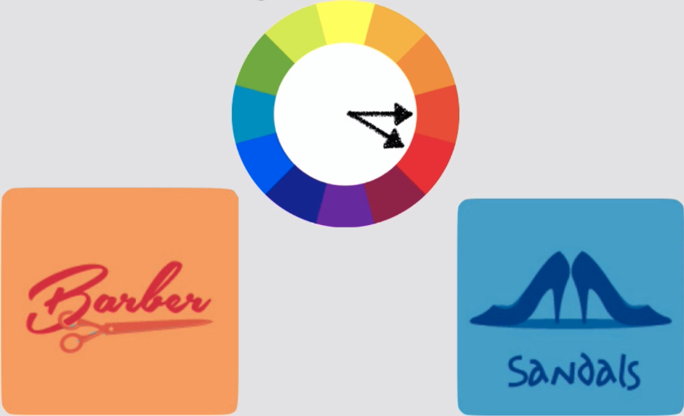
Analogous Colors - Inte ansträngande - Bra för bakgrunder - UI

Slide 15
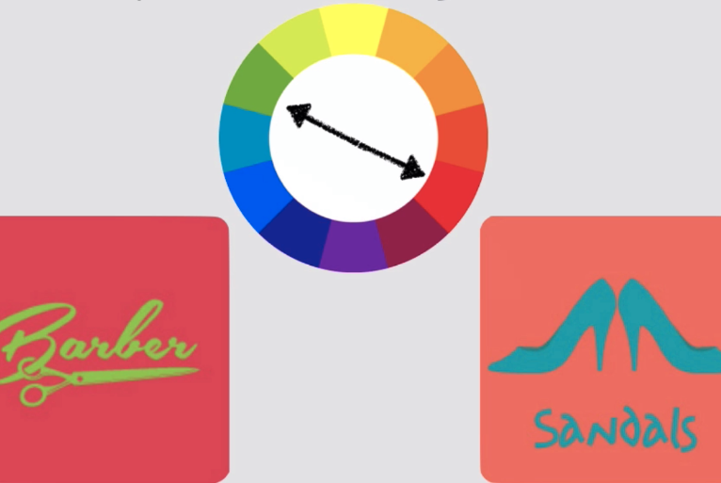
Complementary Colours - Ojämn desig - Färger stöter sig -Fångar uppmärksamhet - Logo design

Slide 16
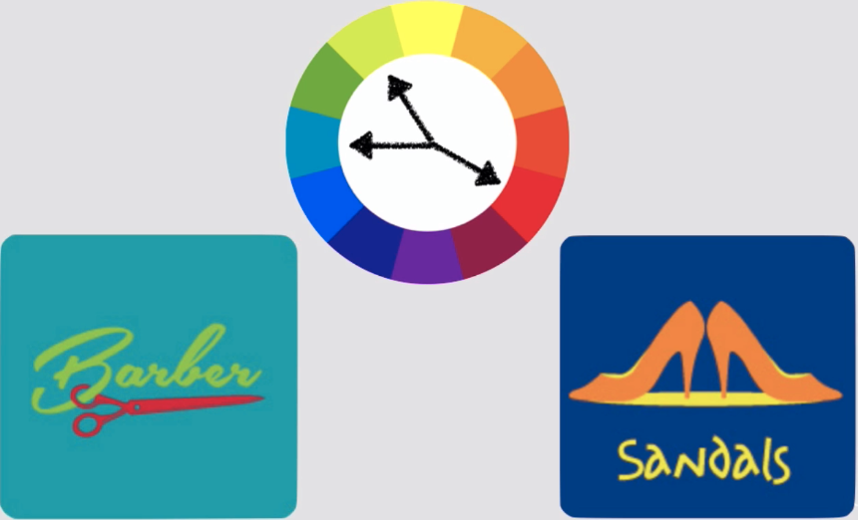
Split Colours - App ikoner Håller det enkelt - Står ut

Slide 17
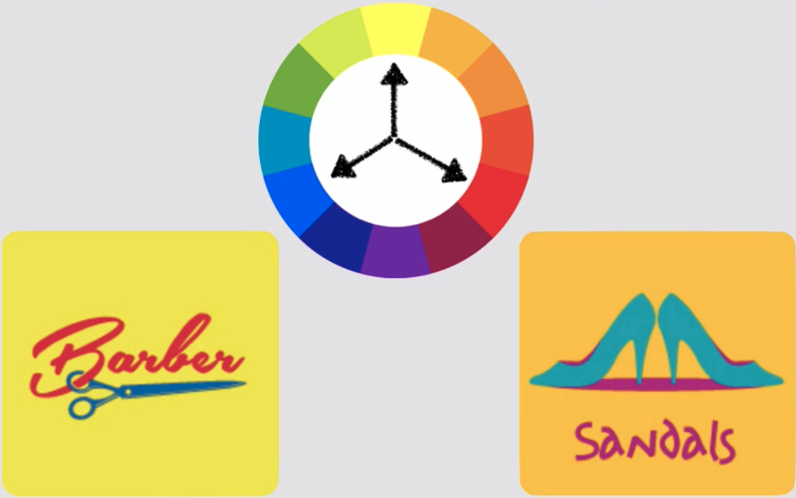
Triadic Colours - Jämn och balanserad - Ser väldigt 90-tal ut (överanvändes då)

Slide 18
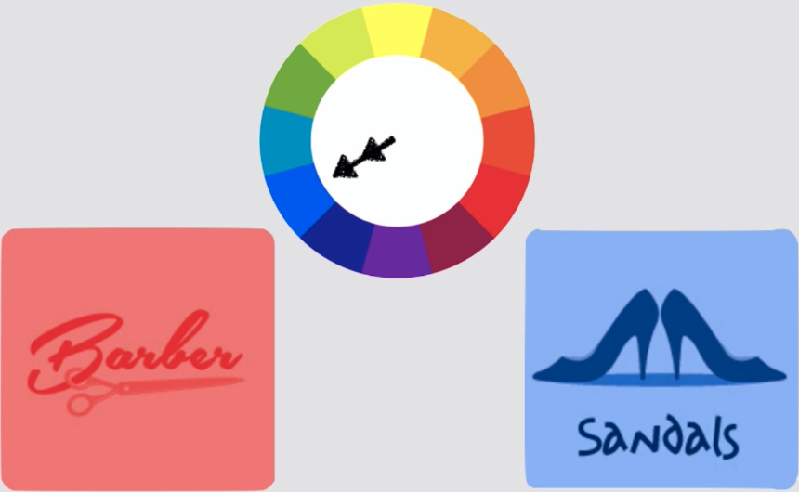
Monocromatic - Samma färg mixad med vit eller svart för kontrast. - Funkar väl med digital modern design

Slide 19

Design Verktyg

Slide 20
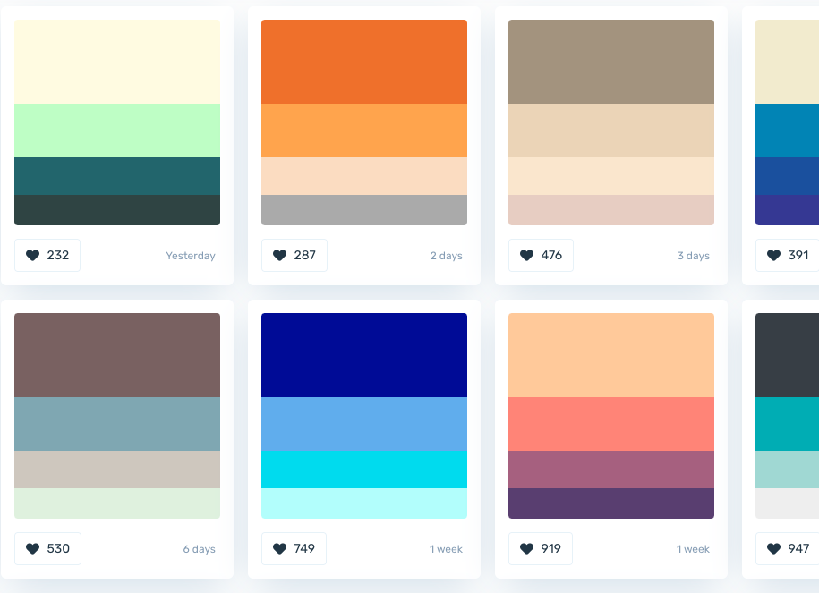

Color Hunt
https://colorhunt.co/

Slide 21
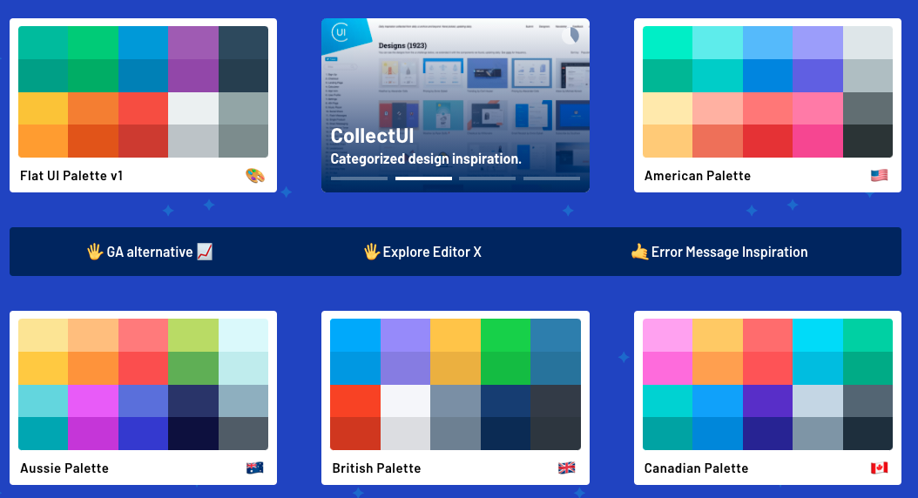
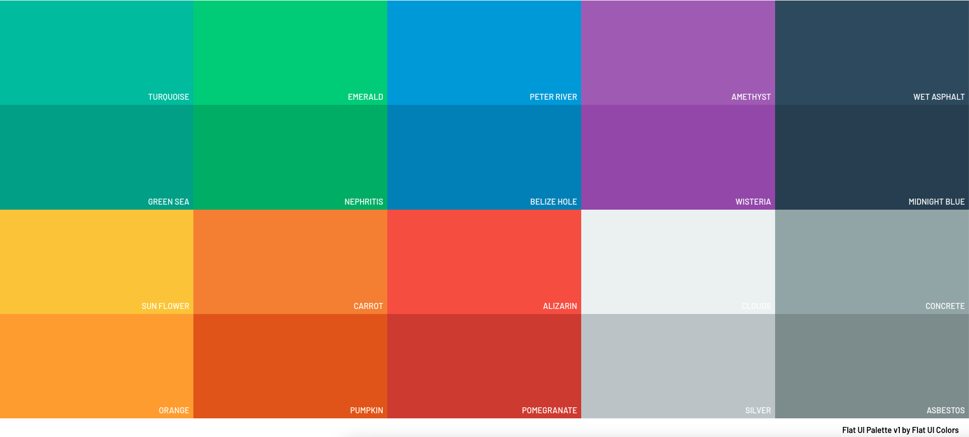
Flat UI Colors 2
https://flatuicolors.com/

Slide 22
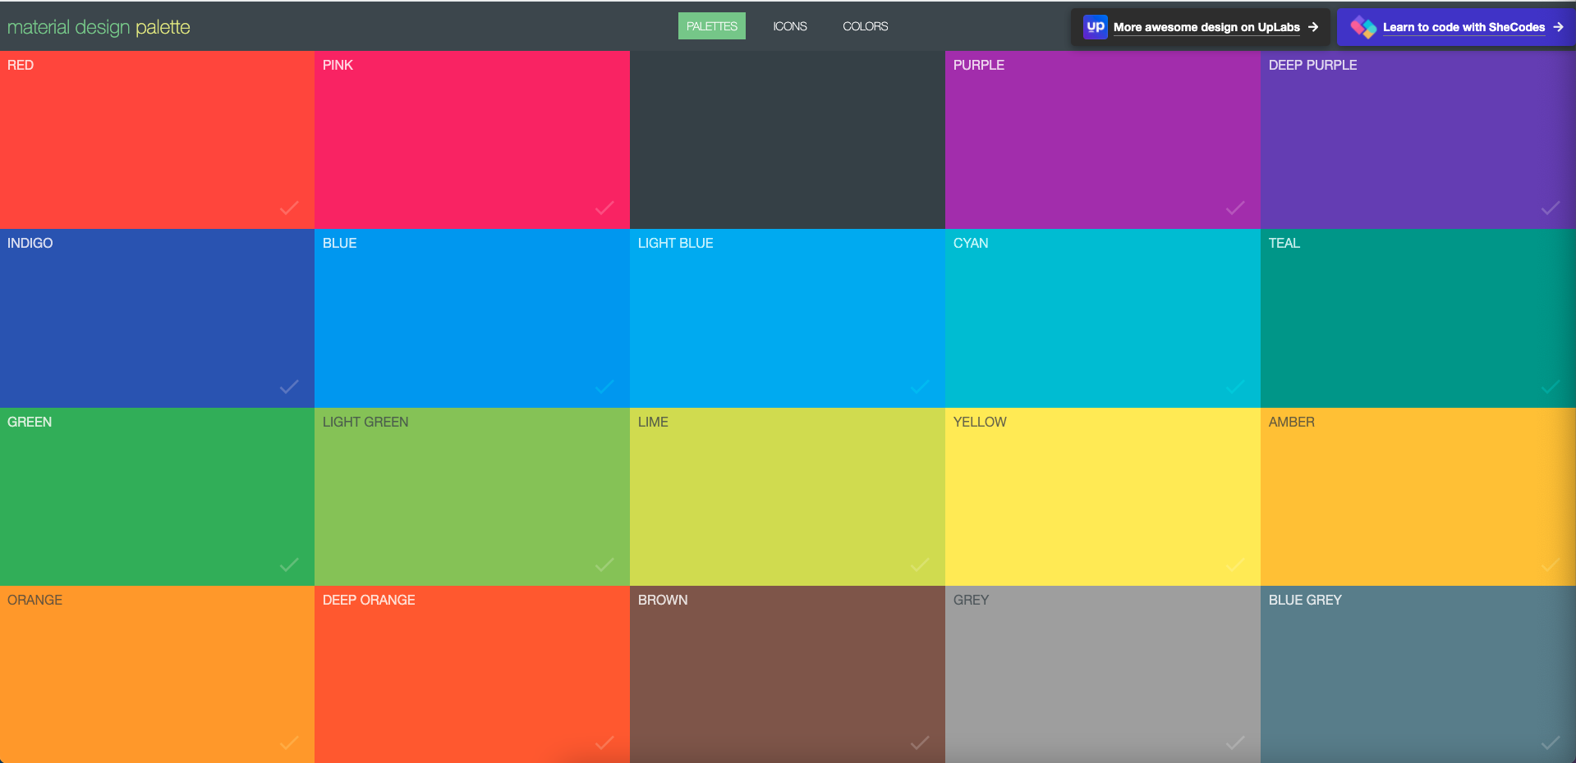
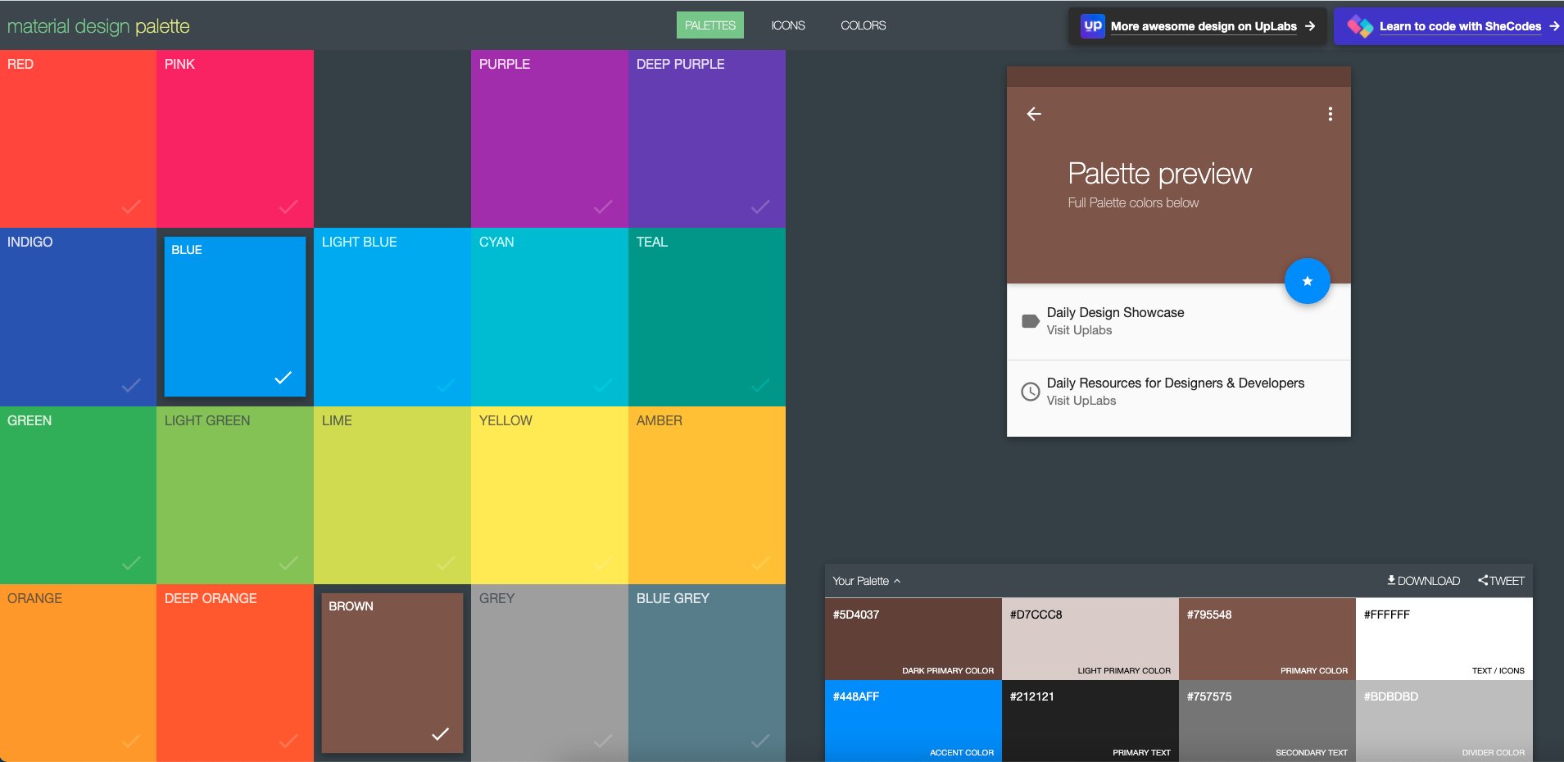
Material design palette
https://www.materialpalette.com/

Slide 23
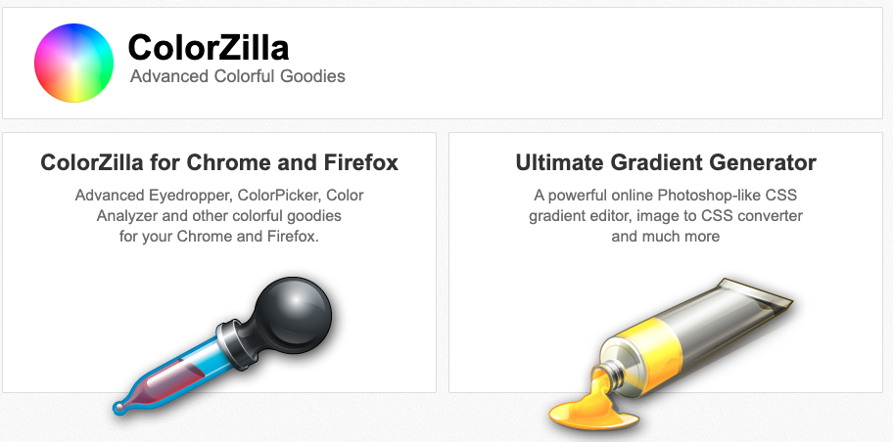
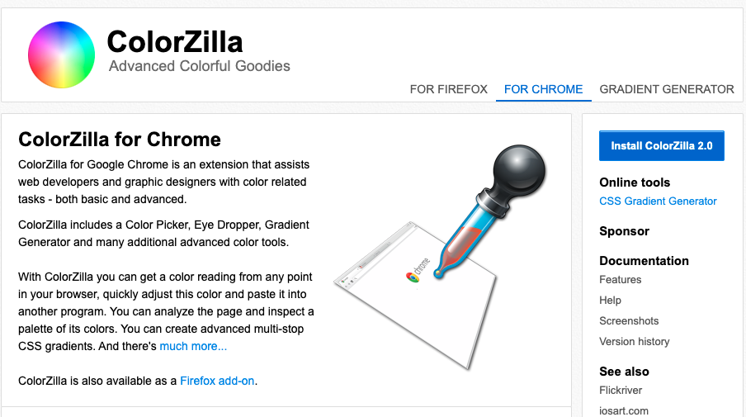
ColorZilla extension
https://www.colorzilla.com/

Slide 24

Ytterligare läsning
https://uxplanet.org/create-emotion-with-color-in-ux-design-446a3766b085#.833er7ned

Slide 25
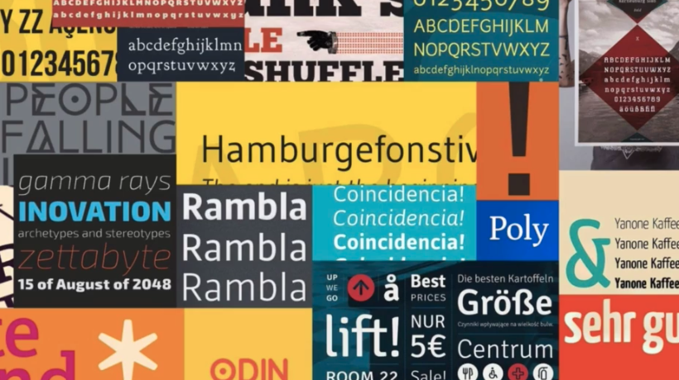
Typografi

Slide 26

Fonter spelar roll

Slide 27
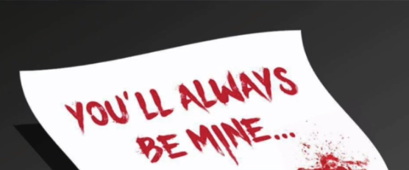

Slide 28

Serif font familjen
Serif teckensnitt har en liten streck i kanterna på varje bokstav. De skapar en känsla av formalitet och elegans.

Slide 29
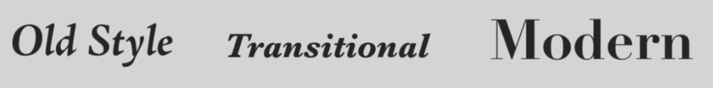
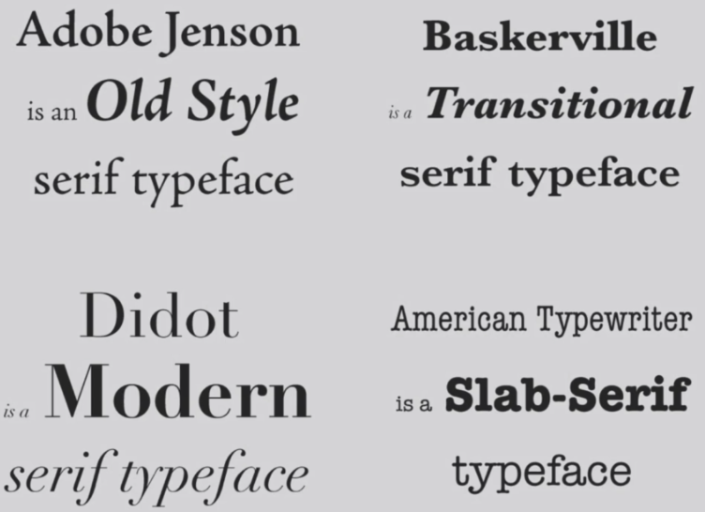
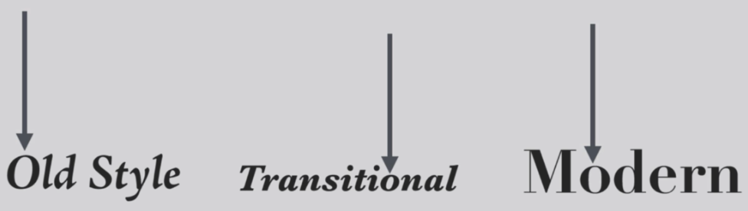
Serif olika tidsstilar

Slide 30
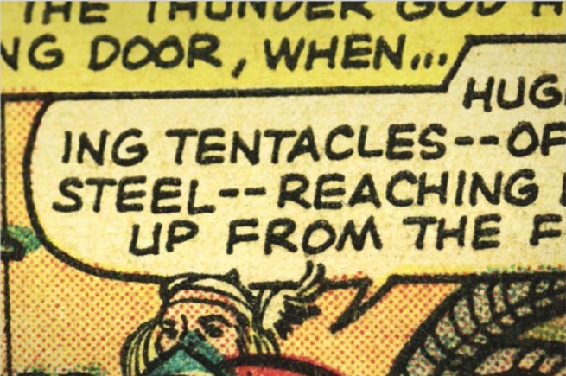

Font för tidningar

Slide 31
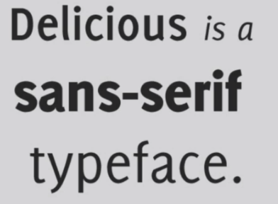
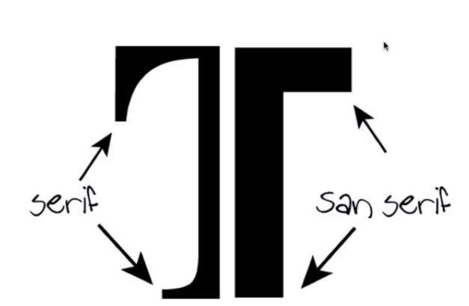
Sans-Serif

Slide 32
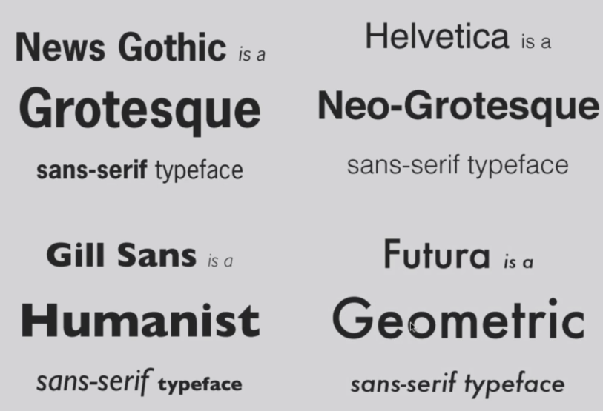
SANS-Serif olika tidsstilar

Slide 33
Hur typsnitt bestämmer läsbarhet
De olika typsnitten på t.ex. en hastighetsmätare gör att det tar i snitt 11% längre tid att kunna läsa av hastigheten i typsnittet ”Grotesque” kontra ”Humanist” typsnitt.
vs.

Slide 34
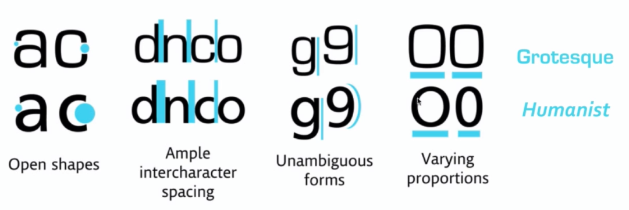
Skillnader i läsbarhet

Slide 35

Kombinera Serif och Sans-Serif
Skapar kontrast och intresse för din text

Slide 36

Sans-Serif och Serif
Funkar

Slide 37

Gör ej så här
Kombinera inte samma typ I heading och brödtext

Slide 38

Ha ej för många fonter
Två ser bra ut
Tre är att dra ut på det men att blande fler fonter ser inte bra ut

Slide 39

Olika fonter har olika ”humör” – Blanda ej

